Slide 2
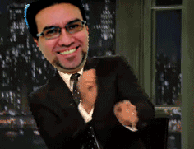


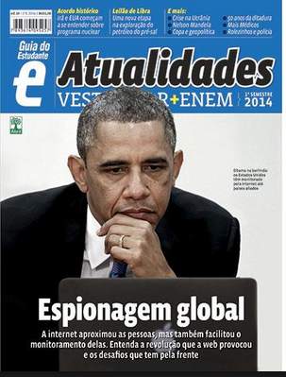
Elas já ajudaram uma vez, vão ajudar de novo!

Slide 3



Slide 4
O que será detalhado:
O atentado em Paris (terrorismo em foco);
O poder de fogo do Estado Islâmico;
A reaproximação entre Cuba e EUA;
A seca no sudeste;
O medo em relação ao ebola;
Dilma: o novo governo;
União Euroasiática;
Lixo atômico;
A crise da Petrobras e as consequências desse problema:
Com a Petrobrás mergulhada em problemas, crescem as dificuldades para explorar o pré-sal, a grande aposta do Brasil para o Futuro

Slide 5
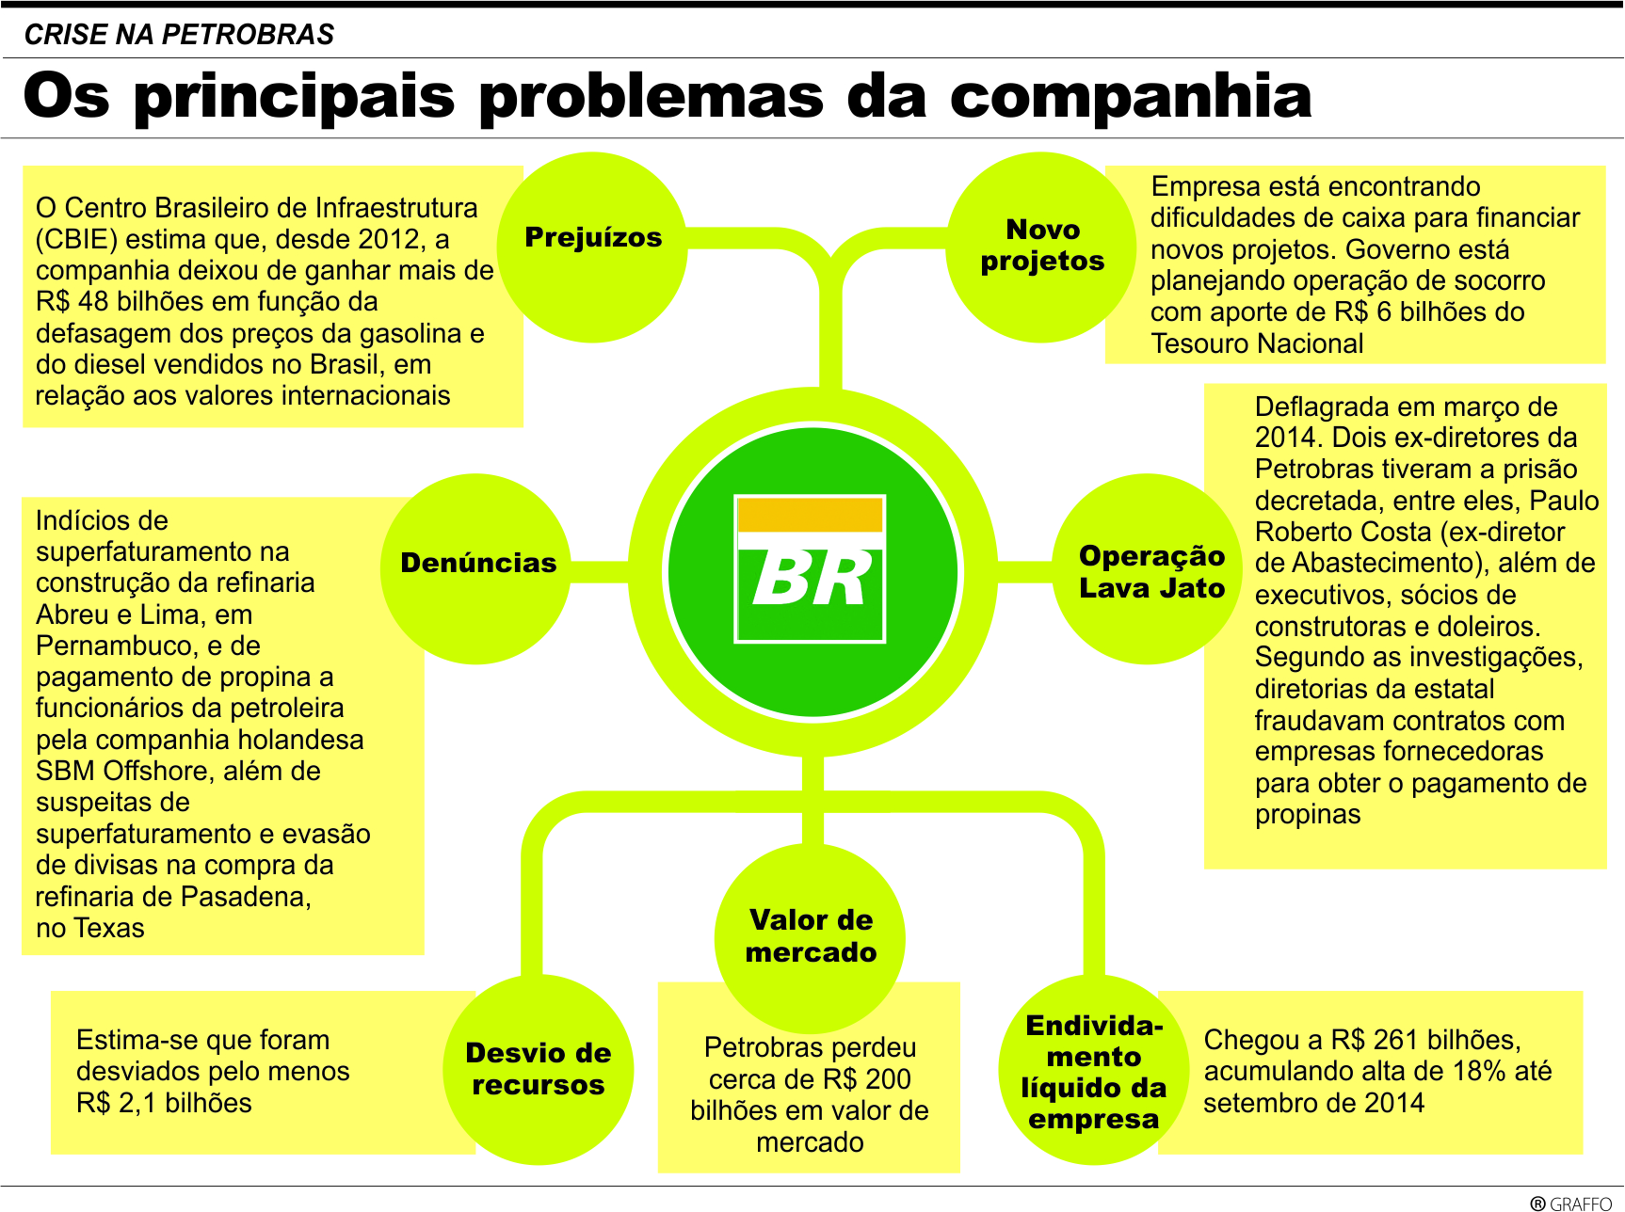

Slide 6
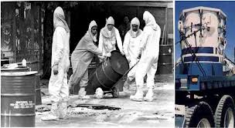


Slide 7

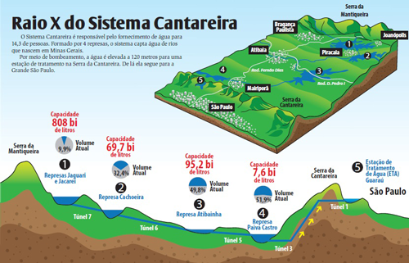

Slide 8

Agora é com você! Corra às bancas e trate de se informar!!

Slide 9
Não é apenas para ler, ajude a aprimorar sua redação:
O segundo aspecto a ser avaliado no seu texto (competência 2) é a compreensão da proposta de redação – esta exige que o participante escreva um texto dissertativo argumentativo, porém o Guia do ENEM acrescenta:
i) Utilize informações de várias áreas do conhecimento, demonstrando que você está atualizado em relação ao que acontece no mundo.
j) Evite recorrer a reflexões previsíveis, que demonstram pouca originalidade no desenvolvimento do tema proposto.

Slide 10
“A tolerância é a melhor das religiões”, já dizia o pensador Victor Hugo. No entanto, em se tratando de religião não se observa respeito às crenças individuais, principalmente quando se pensa no atual contexto de seguidores extremistas que exaltam o Corão e não toleram princípios cristãos, como vem ocorrendo com o Estado Islâmico.
(introdução de aluno)

